Slide 1


PULU:DEV
김병찬 김명식 김선민 이소영 최선아 황의종

Slide 2



안내 목차
PULU:DEV
개 요
개발 일정
기획 문서
세부 기능 설명
프로젝트 소개
벤치마킹
개발 환경
프로젝트 일정
요구사항 정의서
테이블 설계
E-R Diagram
유스케이스 다이어그램
기능 시연 및 설명

Slide 3
1. 개 요
PULU:DEV
밴치마킹
개발 환경

Slide 4




01 프로젝트 소개
프로젝트 소개
샐러드를 통한 건강한 식사 제공 서비스
자신이 선택한 음식의 칼로리 검색 기능
PULU:DEV
원하는 요일에 받아보는 정기 주문 시스템
알러지 유무 등 정확한 파악을 위한
영양정보 시스템 정보 제공

Slide 5

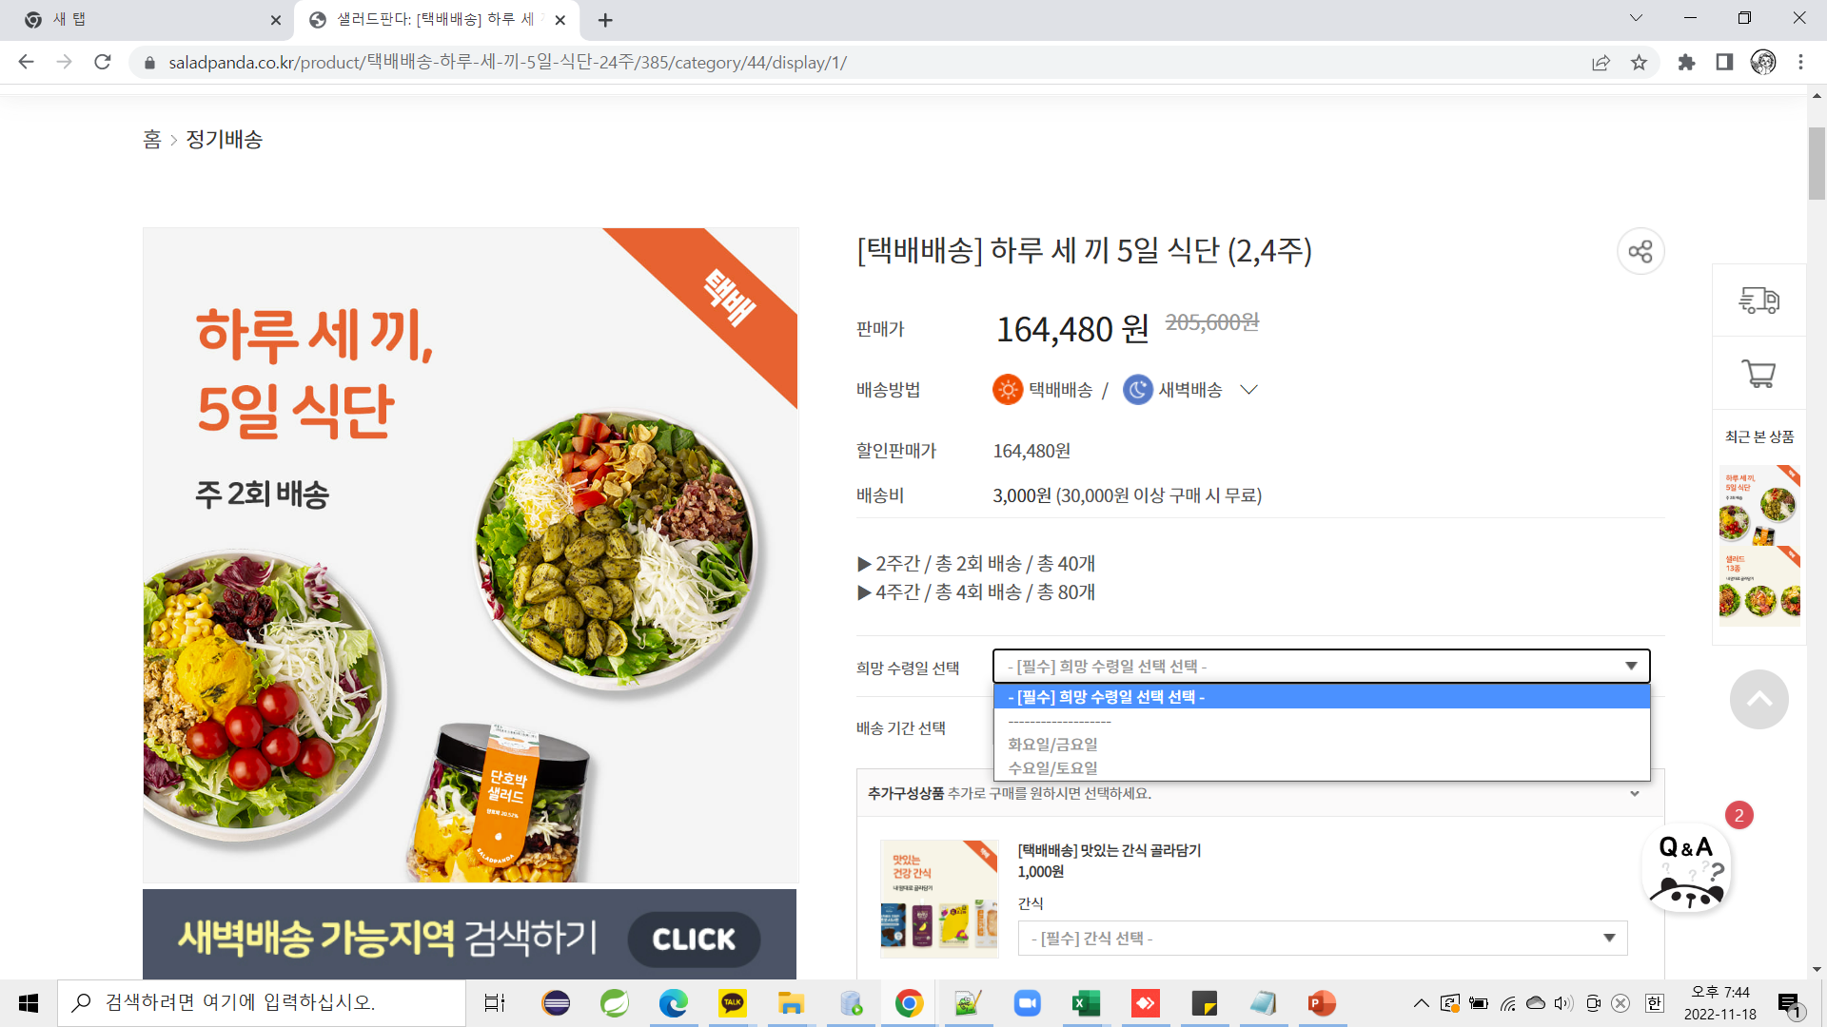
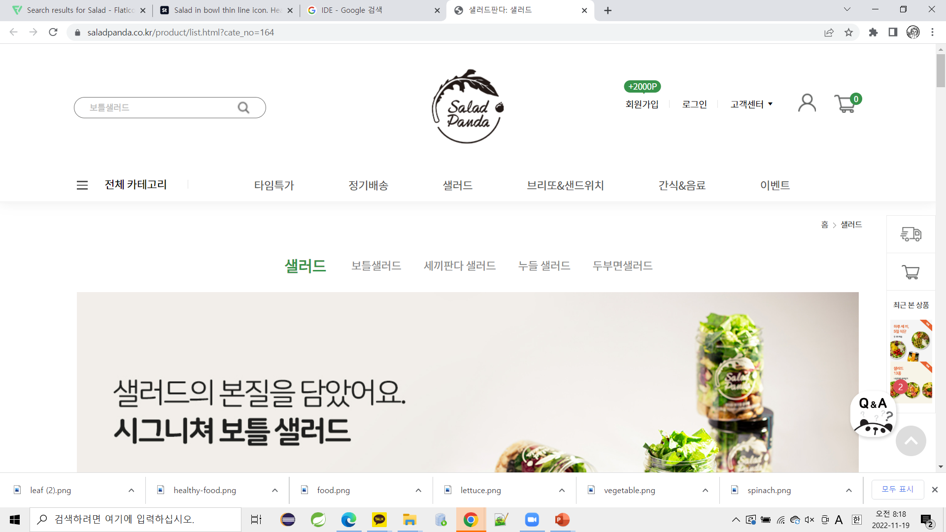
02 벤치마킹
샐러드 판다 https://saladpanda.co.kr/

Slide 6
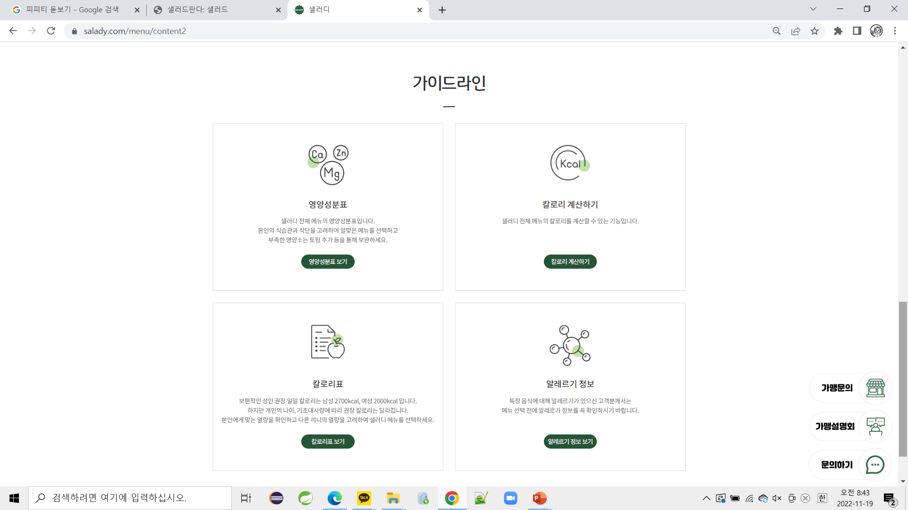
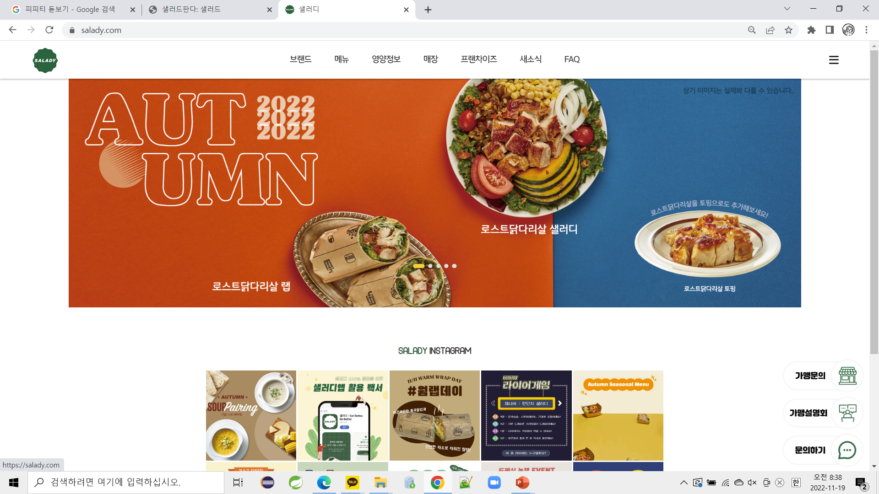
02 벤치마킹
샐러디 https://salady.com/

Slide 7




03 개발 환경
언어 | Java(Spring, Mybatis), JSP, JavaScript, HTML/CSS
데이터 베이스 | Oracle SQL Developer
서버 | Apache Tomcat 9.0
프레임 워크 | Spring 5.0.7, Mybatis
통합 개발환경 도구 | Eclipse(STS), Oracle
PULU:DEV

Slide 8
2. 개발 일정
PULU:DEV
프로젝트 일정

Slide 9
01 프로젝트 일정

Slide 10
3. 기획 문서
PULU:DEV
요구사항 정의서
테이블 설계
E-R Diagram
유스케이스 다이어그램

Slide 11
01 요구사항 정의서
- 일반회원

Slide 12
01 요구사항 정의서
- 비회원

Slide 13
01 요구사항 정의서
- 관리자, 추가기능

Slide 14
02 DB 테이블 설계
- 회원정보/ 상품정보

Slide 15
02 DB 테이블 설계
- 주문(배송)/ 주문(상품)

Slide 16
02 DB 테이블 설계
- 장바구니/공지사항

Slide 17
02 DB 테이블 설계
- FAQ/QNA

Slide 18
02 DB 테이블 설계
- 이미지/상품후기

Slide 19
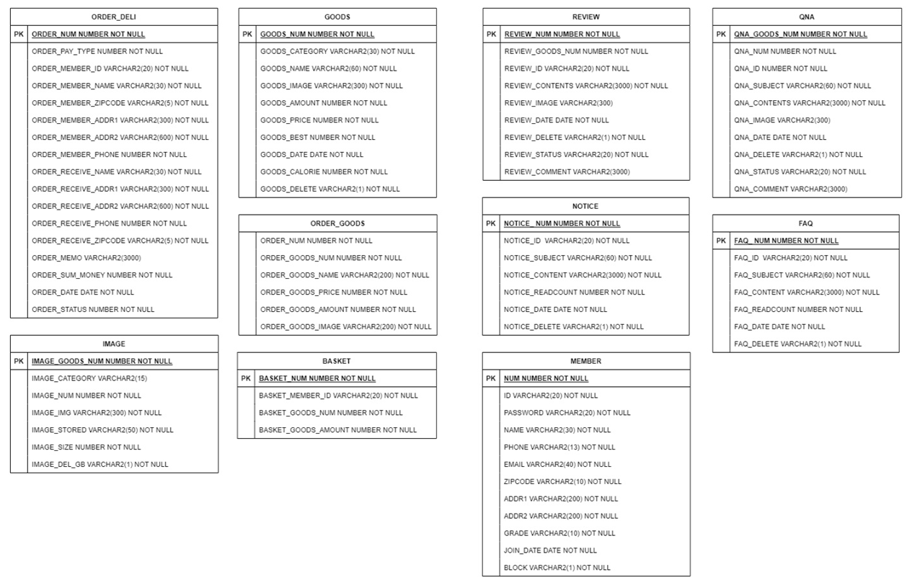
03 E-R 다이어그램

Slide 20







03 유스케이스 다이어그램
영양 정보
매장 지도
공지사항
게시판
장바구니
상품 구매
메인
자주 묻는 질문
후기 게시판
후기 등록/삭제
상품
전체 상품
상품 리스트
상품 상세
문의 게시판
문의 등록/삭제
로그인
회원 탈퇴
상품 구매
회원
로그아웃
회원 정보 수정
마이 페이지
주문 정보 확인
공지 게시판
고객센터/ 후기 조회
게시판
자주 묻는 질문
주문/배송 조회
상품
전체 상품 게시판
메인
로그인
로그아웃
회원
아이디 찾기
비밀번호 찾기

Slide 21



03 유스케이스 다이어그램
공지 게시판
게시판
자주 묻는 질문
매장 지도
영양 정보
상품
전체 상품 게시판
상품 리스트
상품 상세
메인
로그인
회원
로그아웃
마이 페이지
회원 관리
회원 리스트
회원
정지/수정/삭제
상품 관리
상품 리스트
상품
정지/수정/삭제
주문 관리
주문 리스트
배송 상태
수정
공지 사항
공지사항
등록/수정/삭제
관리자 페이지
매출 리스트
후기
메인 페이지 관리
자주 묻는 질문
등록/수정/삭제
자주 묻는 질문
QNA
배송 상태 수정
게시판 관리
QNA
QNA
댓글 쓰기/ 삭제

Slide 22
4. 세부 기능 시연
PULU:DEV
스토리 보드

Slide 23

01 푸르:뎁 사이트 흐름도

Slide 24
QNA
PULU:DEV
질문

Slide 25
PULU:DEV
감사합니다

